Slide 1

Легенды, мифы, сказки и предания народов России
(цикл обзоров «Понедельник начинается с книг»)
г. Красноярск. 2026. 25 мая

Slide 2

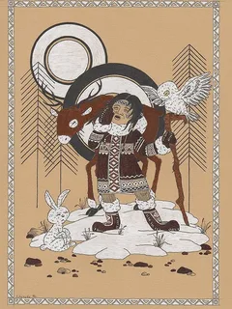
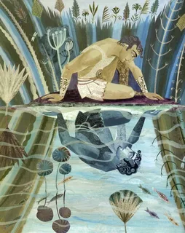
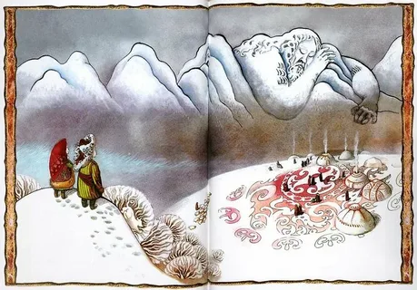
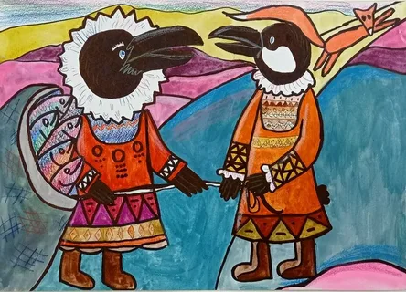
Мифы, легенды, сказки и предания — необъятная и удивительно интересная часть культурного наследия любого народа. В них раскрывается мир древних верований, героических саг и мистических существ. От сказаний о могучих богах до волнующих легенд о духах природы — каждая страница книг приглашает в путешествие сквозь времена.
Давайте вместе прикоснёмся к культуре народов России и окунёмся в невероятное фольклорное путешествие от Калининграда до Владивостока, от Архангельска до Кавказа.

Slide 3
Черты самобытности легенд, мифов, сказок и
преданий народов России
Национальное своеобразие сюжетов и персонажей.
Влияние внешних факторов.
Особенности мировоззрения народов.
Жанровое разнообразие.
Язык и стилистические особенности.
Роль в передаче традиций.
Этнокультурная идентичность.

Slide 4







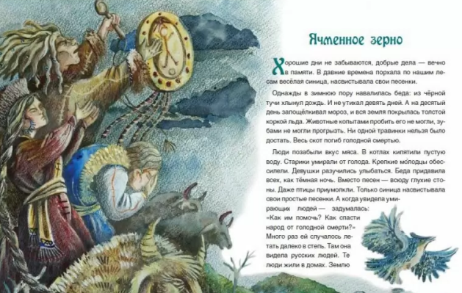

Серия книг «Сказки народов России»
«Серия книг «Сказки народов России» — это сборники, которые знакомят читателей с фольклором разных народов, проживающих на территории России. В такие серии входят произведения, отражающие традиции, мифы, ритуалы и уклад жизни этнических групп».
Сказки народов России: [серия книг для детей].- СПб.: БХВ – Петербург.-2016.
6+

Slide 5









Серия книг «Хоровод сказок»
«Серия «Хоровод сказок» создает яркий, дружелюбный образ нашей страны, в которой уживаются разные народы и разные культуры. Мы все разные, но нас всех объединяют ценности»
(изд-во «Детская и юношеская книга»)
Хоровод сказок: [серия книг для детей].-
Москва: Детская и юношеская книга, 2022.

Slide 6






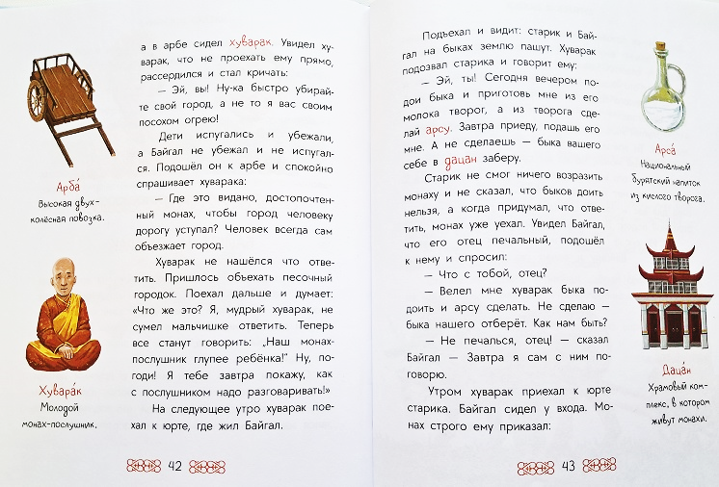

Серия книг «Дом сказок»
«Данная серия – собрание сказок разных народов с красивыми иллюстрациями и удобного формата.
Читать народные сказки очень полезно, это помогает узнать о разнообразии культур наших народов. Дети учатся общаться друг с другом и понимать истинное духовное богатство нашей страны» (изд-во «Детская литература»)
Дом сказок: [серия книг для детей].-
Москва: Детская литература.- 2025.

Slide 7

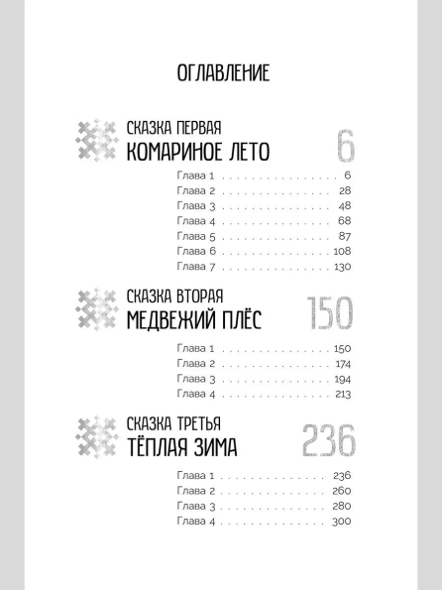




Книги конкурса «Крылья ветра»
«Крылья ветра» — Всероссийский межрегиональный ежегодный литературный конкурс имени Натальи Маркеловой, учреждённый Издательским Домом Мещерякова. Название конкурса связано с одноимённой серией книг писательницы Натальи Маркеловой, которая посвятила жизнь созданию добрых историй для детей и подростков.
Некоторые особенности произведения:
сочетает реальную жизнь с мистикой и эпосом северных народов;
показывает тесную связь людей с природой, духами и окружающим миром;
содержит отсылки к мифам и местным языкам;
даёт возможность организовать мастер-класс по книгам.
[Коллекция книг конкурса «Крылья ветра»].- Москва: Дом Мещерякова, 2025.

Slide 8

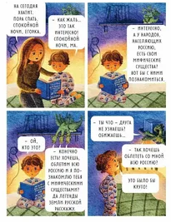
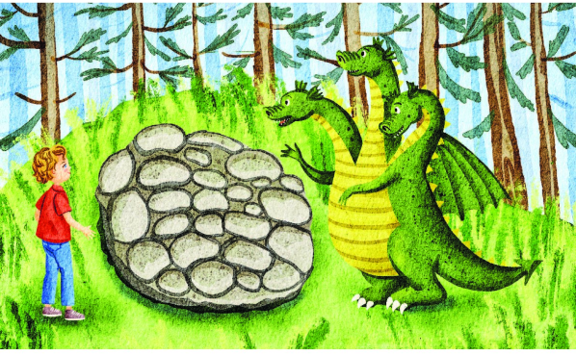
Вита Пристромова «Мифы и легенды России»
Перед сном Егорка вместе с мамой читал «Мифы Древней Греции». Засыпая, он мечтал о том, чтобы познакомиться с мифическими героями народов России, и неожиданно услышал голос, исходящий от любимой игрушки: трёхголового Змея-Горыныча. Оживший Горыныч предложил Егорке облететь всю необъятную Россию и познакомиться с героями древних легенд и мифов… Это путешествие запомнится Егорке навсегда! Легенды Голосова оврага, тайны подземных станций метро, мистика Патриарших прудов и загадочные картины Третьяковской галереи в Москве; призраки Николая I в Эрмитаже и Павла I в Михайловском замке Санкт-Петербурга; атланты Карелии и Ладожское чудовище; легенды о возникновении Куршской косы и подземном городе под Калининградом; ворон Кутх и огненный дракон, сотворивший озеро Байкал...
Особенности книги: путеводитель, построенный по географическому принципу, знакомит юных читателей с легендами и мифами разных городов и областей нашей страны. Динамичный сюжет, яркие иллюстрации, интерактивные задания в конце каждой главы.
Пристромова, Вита Константиновна.
Мифы и легенды России: сказочное путешествие от Карелии до Алтая / Вита Пристромова ; [иллюстратор Н. В. Федорова]. - Москва : Бомбора : Эксмо, 2025. - 128 с. : цв. ил. - (Детские путеводители. Всегда на каникулах). – Текст: непосредственный.

Slide 9

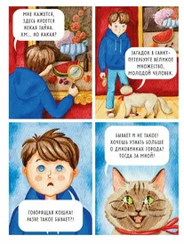


Наталья Андрианова
«Мифы и Легенды Петербурга»
Санкт-Петербург окутан множеством мифов и легенд, которые отражают его историю, атмосферу и культурные особенности. Эти истории часто переплетаются с реальными событиями, добавляя городу особый колорит.
В сборник вошли:
мифы об основании города;
легенды о призраках и мистических явлениях;
легенды о кладах;
мифы, связанные с масонством.
Легенды о призраках и мистических явлениях:
Призрак Павла I в Михайловском замке.
Призрак Белой Дамы в Аничковом дворце.
Призрак Обезглавленной Девы в Петербургском университете.
По легенде, профессор обезглавил свою студентку, а тело спрятал в подвале. Профессор лишился рассудка и закончил дни в психиатрической лечебнице. По мнению некоторых гидов, призрак Обезглавленной Девы до сих пор бродит по коридорам университета.
Сфинксы на Университетской набережной.
Андрианова, Наталья. Мифы и легенды Петербурга для детей/Наталья Андрианова.- Москва: Эксмо, 2025.- 112 с.: ил.- (Детские путеводители. Всегда на каникулах).- Текст: непосредственный.

Slide 10


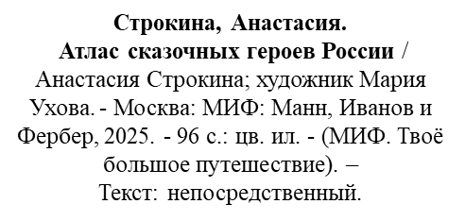
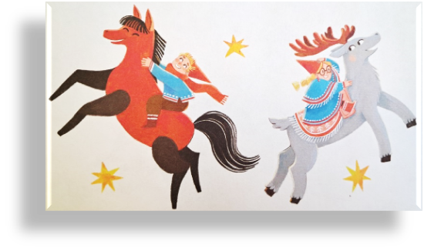
Анастасия Строкина
«Атлас сказочных героев России»
https://kkdb.ru/metodicheskij-portfel/31-metodicheskij-portfel/nashi-izdaniya/41-nashi-izdaniya-2
Это логическое продолжение истории про девочку Варрэ, и вновь это путешествие, но теперь уже с другой целью, по другим местам и с другими героями.
Автор предлагает читателям отправиться в самое волшебное путешествие с повзрослевшей девочкой Варрэ и её младшим братом Вийри. Сначала они едут вместе на олене Варрэ, а в городке Мезень девочка-сихиртя помогает им пригласить в свое путешествие мезенскую лошадку Георгину. И дальше брат с сестрой разделяются и едут к разным сказочным друзьям дедушки, чтобы пригласить их на общий праздник. Варрэ отправляется в поездку на олене, а Вийри на лошадке.
В книге есть всё для организации образовательного события!

Slide 11

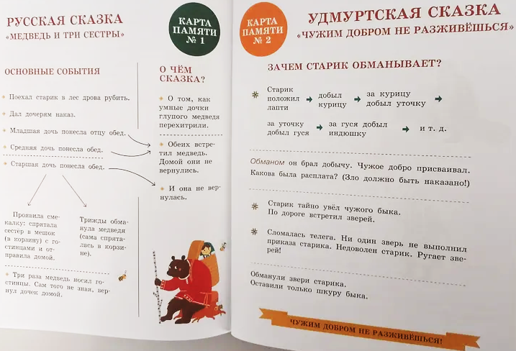

Сказки народов России
Особенности сборника:
В книге представлены 23 сказки народов, живущих в разных регионах страны.
В конце сборника представлены материалы «Как читать и понимать сказки народов России», которые помогут провести интересные тематические занятия по сказкам. Это уникальное приложение, разработанное экспертами по литературному чтению.
Сказки народов России: о доброте и дружбе, о смелости и трудолюбии / предисловие, методические материалы Е. Матвеевой. - Москва : Детская и юношеская книга, 2024. - 128 с. : цв. ил. - (Классная библиотека. Начальная школа). – Текст: непосредственный.

Slide 12








Денис Макурин и его сказки
Денис Макурин очень одаренный писатель, живёт в селе Холмогоры Архангельской области, конечно, он сочиняет сказки о Севере в традиционном жанре сказов и небылиц - в лучших традициях, идущих от Бориса Шергина и Степана Писахова. Тексты Макурина уже привлекли внимание издательств из Москвы и Петербурга, отмечены на фестивалях и конкурсах. Молодой автор в своих сказках не только подхватил, но и развил традицию русской северной сказки. В его Сказах фигурируют села, городки и деревни родного Архангельского края: Пинежье, Канин нос, Холмогоры, Нессы и другие известные места с неповторимым юмором и колоритом. Денису Макурину и художникам-иллюстраторам его книг удалось создать настоящую энциклопедию русского Севера, Архангельской земли.

Slide 13





Серия книг «Азбука национальностей»
https://kkdb.ru/images/materials/metod/2026_metod/Методическое%20письмо_Год%20единства%20народов%20России.pdf
Методические рекомендации по проведению Года единства народов России
В книге представлено 20 самых многочисленных народов, проживающих в России. Каждая глава посвящена отдельной национальности. В каждой главе — 4 части:
- История, традиции, национальные праздники, легенды, эпос.
- Мужской и женский национальные костюмы, элементы одежды.
- Особенности быта: жилище, утварь, национальная кухня и др..
- Творчество, промыслы, ремёсла.
Особенности:
Каждая часть озаглавлена национальными пословицами и поговорками.
Книга богато проиллюстрирована: около 400 иллюстраций, которые могут служить самостоятельным источником информации.
В конце каждой главы есть проверочные вопросы.
Вводная глава даёт общее представление о теме книги и раскрывает её основную идею.
Азбука национальностей: с любовью о каждом народе, о нашей великой стране…/тексты Дианы Федосовой; иллюстрации Данила Меньшикова.- Москва: НФ Международных интеграционных технологий, 2018.- Кн.1.- 204 с.: ил.- Текст: непосредственный.

Slide 14


«Охотник и крылатый змей.
Сибирские сказки».
Издательство «Качели», 2019 год.
✅ Погружение в уникальную культуру. Сказки знакомят с традициями, верованиями и бытом народов Сибири, расширяя кругозор и формируя уважение к культурному наследию России.
✅ Развитие воображения и фантазии. Мифические существа, такие как крылатый змей, и необычные сюжеты стимулируют творческое мышление и помогают взглянуть на мир под новым углом.
✅ Нравственные уроки. В сказках часто заложены важные жизненные ценности: смелость, честность, уважение к природе и старшим, что способствует формированию положительных качеств у читателя.
✅ Увлекательное чтение для всей семьи. Сборник подходит как для детей, так и для взрослых, создавая повод для совместного чтения и обсуждения, что укрепляет семейные связи.
✅ Языковое обогащение. Сказки написаны живым, образным языком, что способствует развитию речи и расширению словарного запаса.
✅ Отдых и релаксация. Чтение сказок помогает отвлечься от повседневных забот, погрузиться в мир волшебства и получить удовольствие от процесса.
Охотник и крылатый змей : сибирские сказки / [пересказ Ильи Бояшова ; худож. Юлия и Евгений Поротовы]. - Санкт-Петербург : Качели, 2019. - 48 с. : цв. ил. - (Вокруг света со сказкой). - Текст: непосредственный.

Slide 15

«Байкала-озера сказки».
Издательство «Речь», 2020 год.
Вы встретите здесь:
✅Живых героев: здесь рыбы, ветры, горы и даже сам Байкал — мыслят, чувствуют и действуют как люди.
✅ Уникальный колорит: сказки наполнены сибирской природой, духом тайги и верованиями бурят, эвенков и тофаларов.
✅ Мудрость поколений: через эти истории передаются древние знания о мире, уважении к природе и силе человеческого духа.
«Байкала-озера сказки» — это не просто чтение, а настоящее приключение в сердце Сибири. Здесь каждый камень, каждая волна и каждый ветер хранят свою тайну. И да, добро здесь не всегда побеждает зло. И это даже хорошо, добавляет реалистичности.
Байкала-озера сказки : [сборник самобытного сибирского фольклора] / рисунки Г. А. В. Траугот. - Санкт-Петербург ; Москва : Речь, 2020. - 320 с. : ил. - (Образ речи). - Текст: непосредственный.

Slide 16

«Мифы северных народов для детей».
Издательство «МИФ», 2025 год.
О необычном и привычном.
🌲 Мировое древо. Во многих мифах северных народов есть образ огромного дерева, которое соединяет три мира: верхний (небесный), средний (земной) и нижний (подземный). Это дерево — символ единства всего живого.
🐻 Медведь — священное животное. У многих северных народов медведь считался прародителем людей или могущественным духом. Существовали особые праздники, посвящённые медведю, и сложные ритуалы охоты на него.
️ Хозяин Севера. В мифах ненцев и других народов есть дух Нга, владыка подземного мира и холода. Он не всегда злой, но с ним нужно быть очень осторожным и уважительным.
🦌 Олень — больше, чем просто животное. Олень для северного человека — это и транспорт, и одежда, и еда. В мифах олени часто помогают героям, а иногда даже могут говорить с людьми.
👻 Духи-хранители. У каждого человека, семьи и даже у предметов быта (например, у чума) был свой дух-покровитель, которого нужно было задабривать, чтобы он приносил удачу.
🌌 Сотворение мира. В одной из легенд рассказывается, что мир был создан из тела утки или гагары, которая нырнула на дно первичного океана и достала оттуда кусочек земли.
Мифы северных народов России для детей / Виктория Новикова ; [иллюстрации Алёны Соломатиной]. - Москва : МИФ, 2025. - 176 с. : цв. ил. - (Мифы для детей). - Текст (визуальный) : непосредственный.

Slide 17

«Татарские мифы для детей».
Издательство «МИФ», 2025 год.
🌿 Древо жизни. В татарской мифологии, как и у многих других народов, существует образ Мирового древа, которое связывает небо, землю и подземный мир. Его корни уходят в прошлое, а ветви тянутся к будущему.
🐺 Волшебные животные. Часто героям помогают или мешают волшебные существа. Например, крылатый змей Зилант — один из символов Казани, хранитель города. Также в мифах встречаются говорящие лошади, мудрые совы и хитрые лисы.
👻 Духи дома и природы. Считалось, что у каждого дома, леса, реки или даже поля есть свой дух-хозяин (йорт иясе). Чтобы жить в мире с ними, нужно было проявлять уважение: не мусорить в лесу, не шуметь ночью в доме.
🌌 Сотворение мира. В одной из легенд рассказывается, как верховный бог Тенгри создал землю и людей. Часто в мифах мир рождается из яйца или появляется по велению божества.
🏺 Легенды о происхождении. Книга знакомит с преданиями о том, как возникли реки, горы или города. Например, можно узнать мифы, связанные с историей Казани и её символами.
Татарские мифы для детей / Лейла Давлетшина ; [иллюстрации Алёны Соломатиной]. - Москва : МИФ, 2025. - 144 с. : цв. ил. - (Мифы для детей). - Текст (визуальный) : непосредственный.

Slide 18

«Большой аргиш» - Михаил Ошаров.
Издательство «Поликор», 2016 год.
Почему это произведение уникально?
Михаил Ошаров не был сторонним наблюдателем: он жил в чумах, помогал эвенкам осваивать новые знания, собирал их сказки и легенды. Всё это позволило ему создать не просто художественное произведение, а настоящую этнографическую панораму жизни северного народа.
В романе сочетаются суровая правда жизни и удивительная поэтичность описаний природы. Тайга, реки, животные — всё это становится полноценными участниками событий.
Так же высока историческая значимость этого произведения.
Для кого эта книга?
Для любителей сибирской прозы и литературы о сильных людях.
Для тех, кто интересуется этнографией, культурой и историей народов России.
Для читателей, которые ценят честные, глубокие и эмоциональные истории и кто готов посмотреть на окружающий мир по-иному, сквозь призму жизни и верования народа, который так сильно отличается от нас.
Большой аргиш. Эвенкийские сказки / М. Ошаров ; предисл. Р. Сакова. - Красноярск : Поликор, 2016. - 359 с. : ил. - (Книжное Красноярье) (Литературное наследие Красноярья ; вып. 7). - Текст : непосредственный.
12+

Slide 19









Что ещё почитать по теме

Slide 20
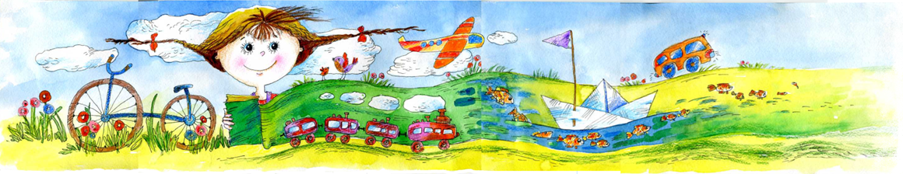

Встречаем Летний книжный марафон – 2026!
Тема первого забега:
Легенды, мифы, сказки и предания народов России

Slide 21

Встретимся в июне!
Время: 29 июня, в 11:00 часов
Место: Rutube канал https://rutube.ru/channel/25504738/
Тема: Детективы, фэнтези, фантастика и антиутопии
(к Летнему книжному марафону)

